Slide 1



Қарағанды облысы білім басқармасының
Шахтинск қаласы білім бөлімінің
«Берёзка» бөбекжайы» коммуналдық
мемлекеттік қазыналық кәсіпорны
«Сырттай балабақша»
«Заочный детский сад»

Slide 2
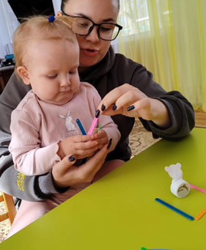
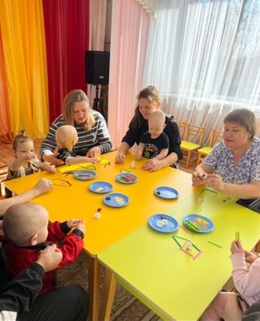
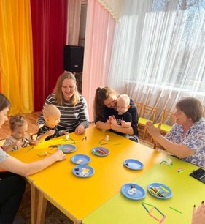
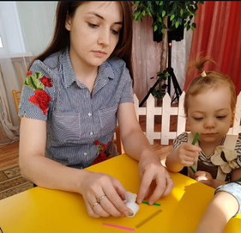
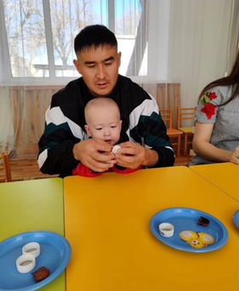
"САУСАҚ ОЙЫНДАРЫ НЕ ҮШІН ҚАЖЕТ?"
«ДЛЯ ЧЕГО НУЖНЫ ПАЛЬЧИКОВЫЕ ИГРЫ»

